Slide 1
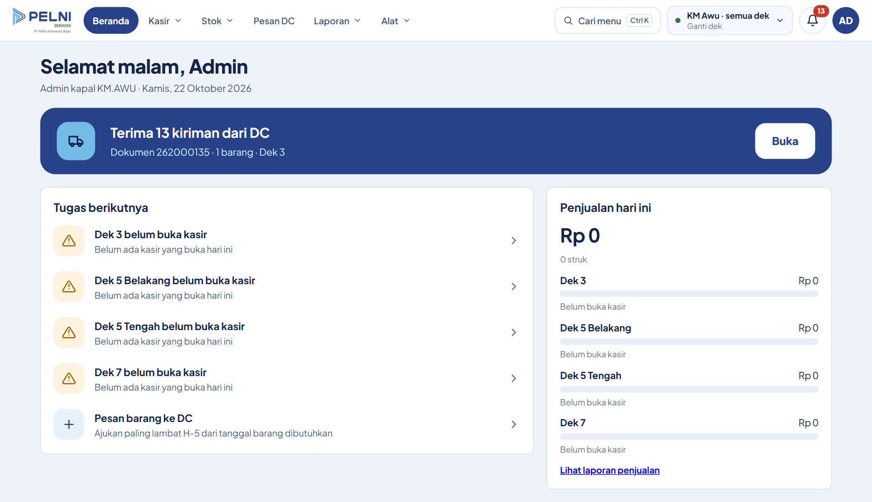
PID POS: satu aplikasi, langsung ke SAP
Permintaan barang dari kapal, persetujuan, gudang DC, pembelian, sampai penjualan di kasir berjalan di satu aplikasi web. Setiap dokumen dibuat otomatis di SAP Business One setelah disetujui.
9
7
6
tahap alur
dari pesan ke DC sampai Delivery Order
peran
masing-masing hanya melihat tugasnya
jenis dokumen SAP
SO, PUR, PO, GRPO, Transfer, DO
Nilai bagi perusahaan
Kontrol Barang masuk dan keluar tercatat dan disetujui berjenjang, dari SO sampai PO.
Transparansi Status setiap permintaan terpantau per tahap, lengkap dengan riwayat persetujuan.
Data penjualan Penjualan kasir di setiap dek masuk SAP setiap hari sebagai Delivery Order.
Notes:
PID POS adalah aplikasi untuk toko di kapal PELNI Services. Seluruh alur barang, dari kapal memesan ke DC, persetujuan, gudang, pembelian, sampai barang terjual di kasir, berjalan di satu aplikasi, dan dokumennya dibuat otomatis di SAP Business One setelah disetujui. Nilainya bagi perusahaan ada tiga: kontrol atas barang yang keluar masuk, transparansi status setiap permintaan, dan data penjualan harian dari setiap dek yang masuk ke SAP. Gambar di kanan adalah beranda admin kapal.

Slide 2
Setiap permintaan terlacak sampai penjualan
Jalur atas selalu dijalani. Jalur bawah hanya bila stok DC kurang. Label hijau = dokumen SAP yang terbentuk.
Tahap 1
Pesan barang
Admin kapal
Tahap 2
Approval SO
Approve SO
Tahap 3
Pilah stok DC
Admin DC
Tahap 7
Transfer ke dek
Admin DC · Approve PUR
Tahap 8
Terima di dek
Admin kapal · Approve SO
Tahap 9
Jual & DO
Kasir
stok DC ada
SAP · Sales Order
SAP · Inventory Transfer
SAP · SO ditutup
SAP · Delivery (DO)
stok DC kurang
Tahap 4
PUR
Approve PUR
Tahap 5
PO
Admin purchase · Approve PO
Tahap 6
GRPO
Admin DC · Approve PUR
SAP · Purchase Request
SAP · Purchase Order
SAP · GRPO
Contoh: PERMINTAAN-AWU/2610/0008 · KM Awu · AQUA 6 pcs ke Dek 3 dari stok DC · Teh Pucuk 24 pcs ke Dek 7 dibeli lewat PUR dan PO
Notes:
Ada sembilan tahap. Jalur atas selalu dijalani. Jalur bawah, PUR, PO, dan GRPO, hanya dijalani bila stok DC tidak cukup. Label hijau menunjukkan dokumen SAP yang terbentuk setelah tahap itu disetujui. Bila semua barang ada di stok DC, tahap PUR, PO, dan GRPO dilewati. Bila sebagian harus dibeli, seperti contoh ini, semua tahap dijalani, dan Inventory Transfer menunggu GRPO lalu dikirim sekali, tetap satu dokumen per dek.

Slide 3
Uji coba berhasil, siap ke tahap berikutnya
Hasil uji coba 22-10-2026
Materi sosialisasi siap
✓
Satu permintaan dijalankan penuh, 9 tahap, oleh 7 peran
1
9
4
✓
Semua dokumen terbentuk di SAP: SO, PUR, PO, GRPO, Inventory Transfer, DO
Manual book
per peran, 44 halaman
video tutorial
alur lengkap + per peran
video pendek
format media sosial
✓
Temuan hak akses penyetuju sudah diperbaiki (rilis 20261022_2202)
!
Terbuka: Sales Order masih memakai customer umum; kode customer per dek perlu diisi
Usulan langkah berikutnya
1
Lengkapi kode customer per dek di SAP
menutup temuan terbuka
2
Pilot di satu kapal (KM Awu)
dengan SAP produksi
3
Sosialisasi ke seluruh peran
memakai manual dan video
Notes:
Uji coba menyeluruh dilakukan pada 22 Oktober 2026 di server dev dengan SAP DB_TEST. Satu permintaan dari KM Awu dijalankan lengkap melewati sembilan tahap oleh tujuh peran, dan semua dokumen terbentuk di SAP: Sales Order, Purchase Request, Purchase Order, GRPO, Inventory Transfer, dan Delivery Order. Satu temuan hak akses sudah diperbaiki; satu masih terbuka, yaitu kode customer per dek di SAP. Materi sosialisasi sudah siap: manual book per peran, sembilan video tutorial, dan empat video pendek. Usulan langkah berikutnya: lengkapi kode customer per dek, pilot di satu kapal dengan SAP produksi, lalu sosialisasi ke seluruh peran.

